Slide 1





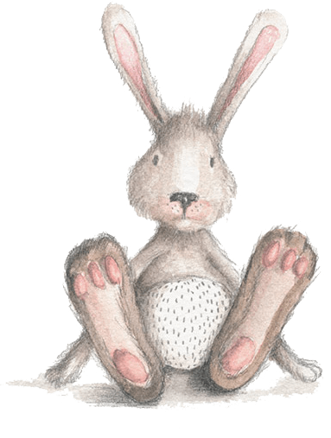


Melody
Note
项目汇报
小 组 成 员 ：官 佳 薇 、何 青 蓉 、李 世 超
汇报人：官佳薇、何青蓉、李世超

Slide 2

1
项目介绍及任务划分
项 目 简 介
灵 感 稍 纵 即 逝 ，本项目的目标是能够记录下一段小调，以音频形式输入，读取识别其曲调，并制成谱子，最终以钢琴弹奏的形式输出，依此将一些日常生活中的小灵感保存起来，以便日后回忆甚至再创作。
任务划分：
①识别音频生成乐谱；
②根据乐谱弹奏钢琴曲；
③制作用户友好界面，实现音频获取、上传、播放等功能。

Slide 3


2
音频转乐谱部分
实现以钢琴音为基础。
1.音频降噪
2.音符端点检测
借助librosa库，进行初步的音频端点检测，返回每个端点的起始时间；
3.使用数字表示钢琴88个琴键，构建映射关系
对分段后的每一小段音频，计算对应的音符：
(1).依据阈值对音频FFT频率裁剪：
a).音频长度阈值：只对时长超过阈值的音频进行音符检测，避免噪声过大。
b).强度阈值：对音频进行快速傅里叶变换（FFT），得到不同频率对应的强度，保存强度值大于给定threshold的频率。

Slide 4


2
音频转乐谱部分（续）
c).频率阈值：设定一个全局适用的最小频率和最大频率，仅保留 二者的中间频率。
(2).对FFT得到的频率聚类，通过丢弃谐波找到主要的频率值
(3).根据函数映射换算成midi库支持的音符值
4. LilyPond打谱

Slide 5

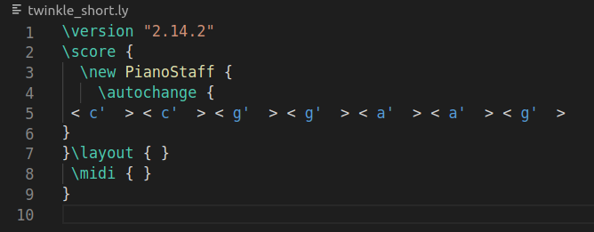

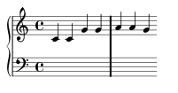
2
音频转乐谱部分（续）
例：输入小星星音频

Slide 6
乐谱转钢琴曲部分
3
mido编曲流程
1、创建一个MidiFile对象；
2、创建一个（或多个）MidiTrack对象，并将其append到MidiFile中；
3、向MidiTrack对象内添加Message对象（包括program_change、note_on、note_off等）和MetaMessage对象（用以表示MIDI文件的节拍、速度、调式等属性）；
4、保存MidiFile对象；
5、利用pygame播放midi文件；
（6、将mid文件转换为wav：需要java环境）

Slide 7
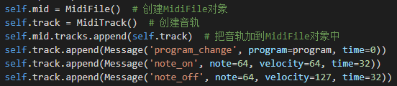

乐谱转钢琴曲部分（续）
3
3、向MidiTrack对象内添加Message对象（包括program_change、note_on、note_off等）和MetaMessage对象（用以表示MIDI文件的节拍、速度、调式等属性）；
program_change：用于更改不同channel的乐器音色
channel：音轨（0-15）（可以更改不同音轨的乐器）
program：乐器编号
note_on：音符的开始
note（0-127）：音符的高低，60代表音高C4
音符代码
velocity（0-127）：音强，默认为64
time（单位：ms）：该音符写在前一个音符结束多久之后
note_off：音符的结束

Slide 8
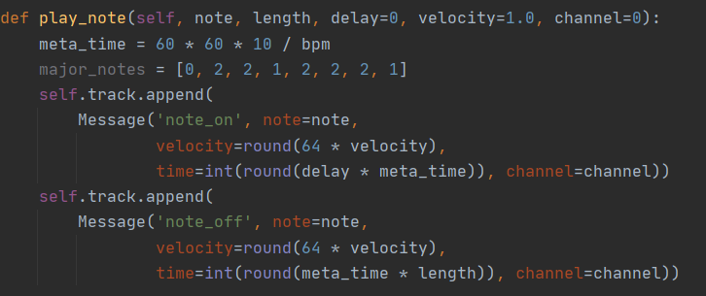
乐谱转钢琴曲部分（续）
3
Track生成函数：
meta_time：根据bpm计算出每个节拍的时间长度velocity（0-2）：以64为基准来比较

Slide 9

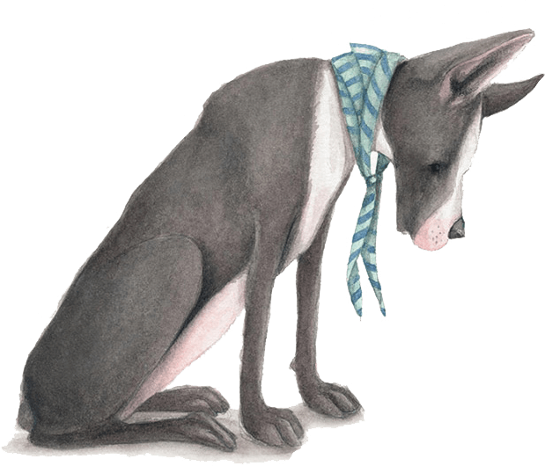
3
界面设计
（1）通过ajax与后端python函数交互
（2）获取录音权限，不同按钮分别调用record录音函数、get_music转音乐函数、play播放函数
（3）实时反馈信息
（4）自动保存wav文件、note文件（pdf格式）、mid文件

Slide 10
THANKS!

